Slide 1
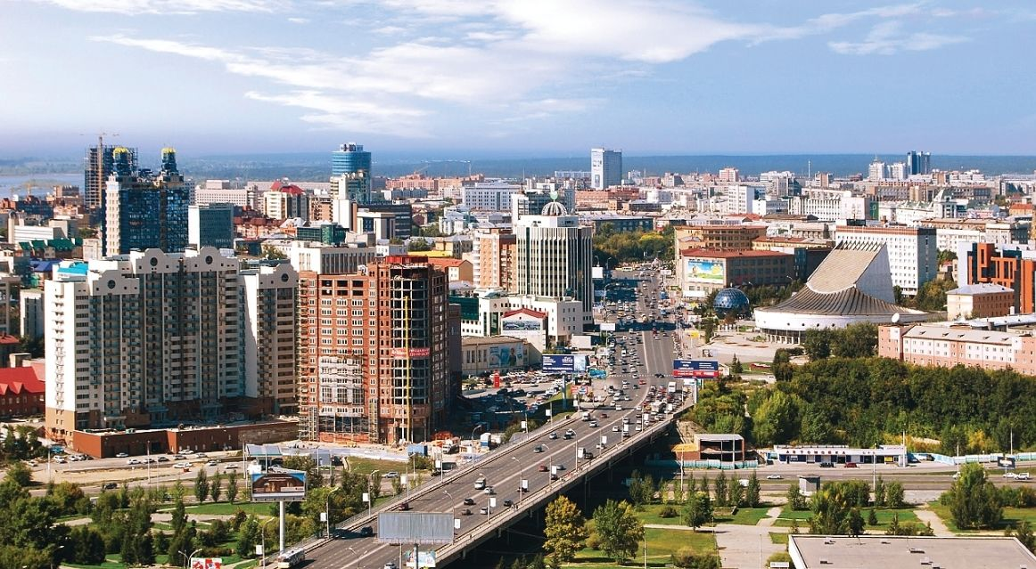
План создания объектов инфраструктуры
в Новосибирской области

Slide 2
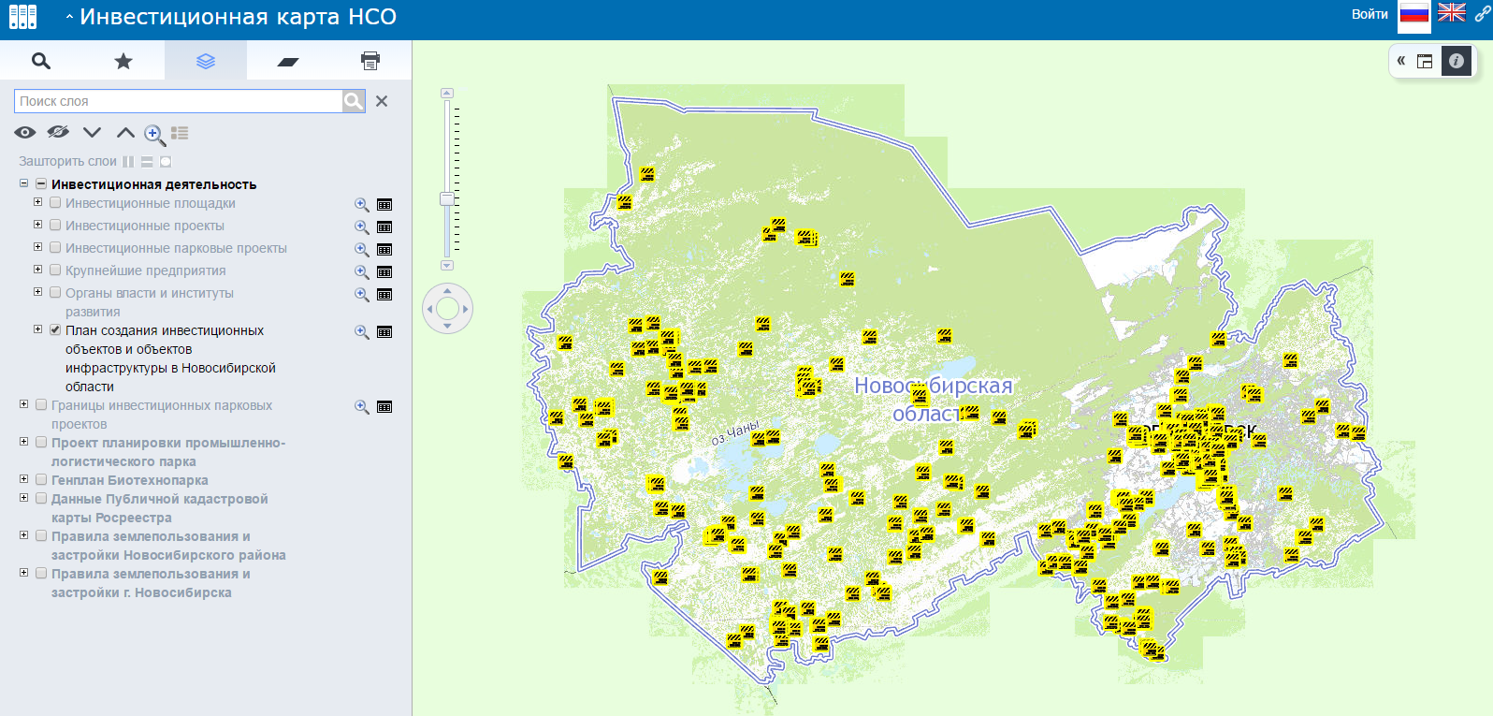
Инвестиционная карта НСО 2015
www.maps.nso.ru

Slide 3
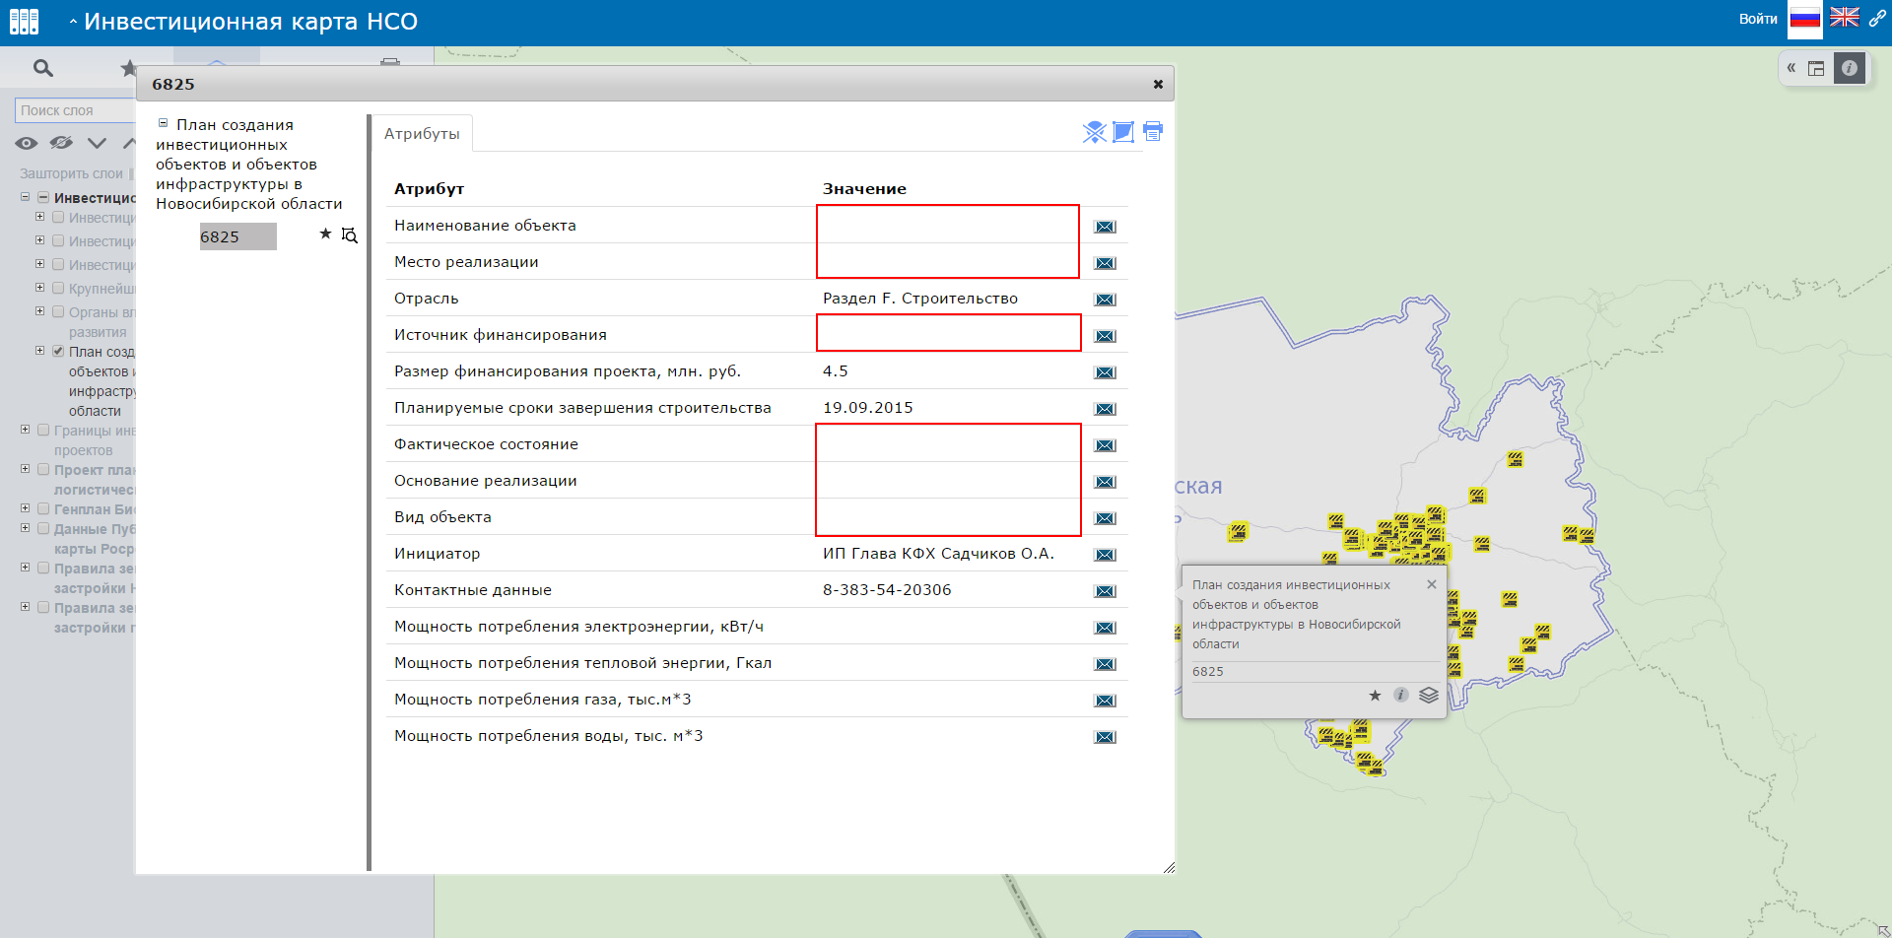
Инвестиционная карта НСО 2015
www.maps.nso.ru

Slide 4
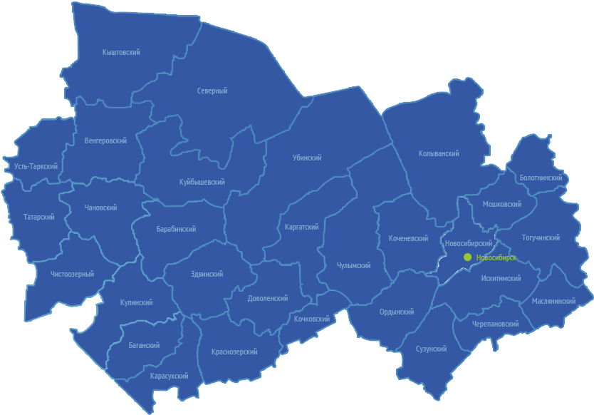
Количество объектов
и финансирование
Новосибирск – 139
Бердск - 60
Кольцово – 26
Искитим – 23
Обь – 2
12
6
14
0
39
38
5
11
19
54
27
71
30
16
13
21
5
26
18
34
4
22
14
36
14
2
10
10
51
50
2015 год
517,5 млрд. руб.
760 объектов
2016 год
403 млрд. руб.
922 объекта

Slide 5
Реализуемые и
планируемые объекты
2015 год:
2016 год:

Slide 6
Частная инвестиционная
активность
Новосибирск – 66%
Искитим – 97%
Бердск – 82%
Кольцово – 0%
Обь – 0%
76%
75%
14%
0%
18%
0%
99%
0%
93%
42%
95%
88%
13%
42%
78%
99%
5%
85%
21%
93%
27%
0,2%
0%
4%
0%
100%
0%
97%
90%
2015 год
267,9 млрд. руб.
Внебюджетные
инвестиции
2016 год
298,8 млрд. руб.
Внебюджетные
инвестиции
0%

Slide 7
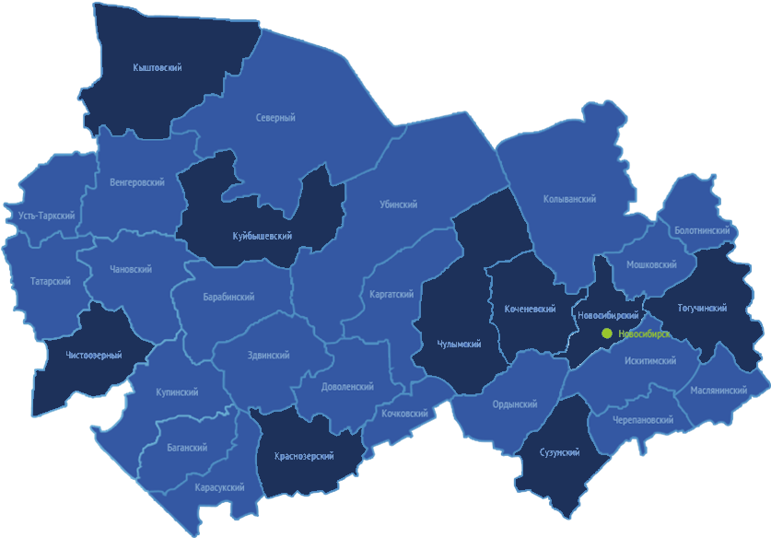
Промышленное производство
Новосибирск – 13
Искитим – 4
Бердск – 4
1
1
3
3
2
1
2
8
1
2
11
35
2
1
2
2
8
6
3
2
3
1
1
1
1
1
4
9
6
2015 год
211,2 млрд. руб.
106 объектов
2016 год
110,4 млрд. руб.
50 объектов

Slide 8
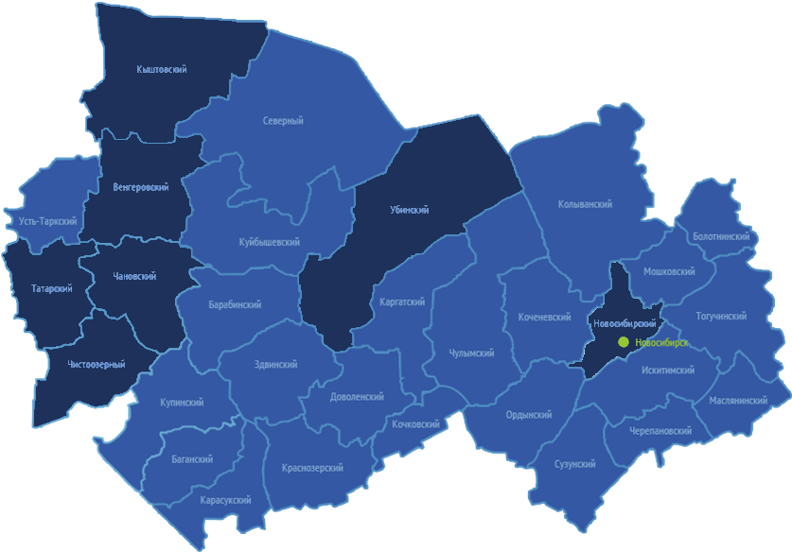
Торговля
Новосибирск – 1
Искитим – 3
Бердск – 1
2
1
1
1
1
1
1
3
3
4
1
2
2
2
2
9
5
5
2
5
3
1
1
1
1
1
2015 год
20,7 млрд. руб.
25 объектов
2016 год
6,6 млрд. руб.
20 объектов

Slide 9
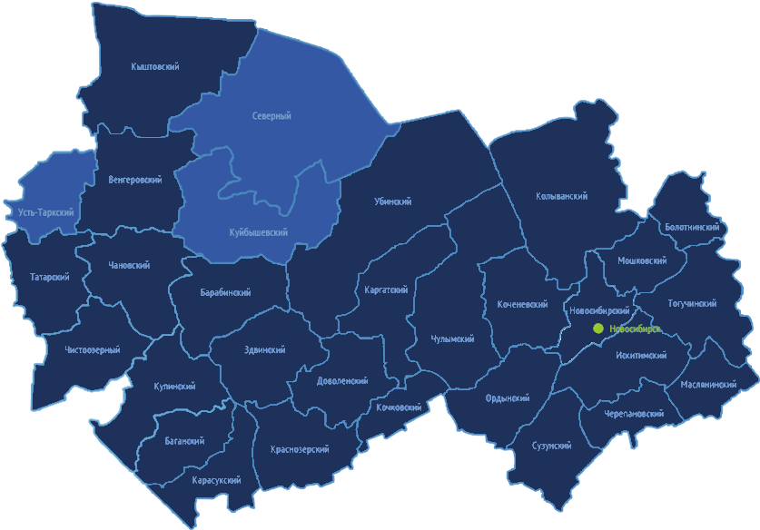
Дорожное хозяйство,
транспорт и связь
Новосибирск – 3
Бердск – 11
Кольцово – 3
8
8
8
8
7
1
15
11
15
1
11
1
7
10
10
1
14
9
14
1
10
12
6
12
3
22
1
4
4
22
13
6
13
1
9
4
4
2
11
4
11
2
2
6
2
10
6
22
10
7
9
1
1
7
1
6
7
7
6
7
1
1
17
6
17
6
7
1
7
7
2015 год
95,2 млрд. руб.
79 объектов
2016 год
84,2 млрд. руб.
251 объект

Slide 10
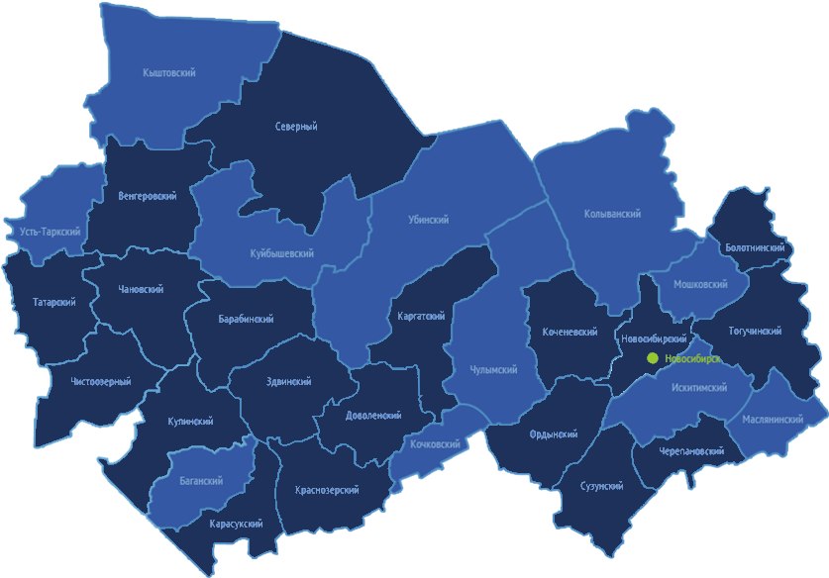
Агропромышленный
комплекс
Новосибирск – 2
Кольцово – 1
1
1
1
2
13
1
1
2
13
1
1
1
3
3
1
7
5
7
1
4
3
5
6
3
4
1
4
2
1
5
6
6
5
2
1
3
6
3
2
2
5
5
5
6
1
3
2
2
3
2
1
1
1
9
20
2
20
2016 год
33,5 млрд. руб.
91 объект
2015 год
47,1 млрд. руб.
54 объекта

Slide 11
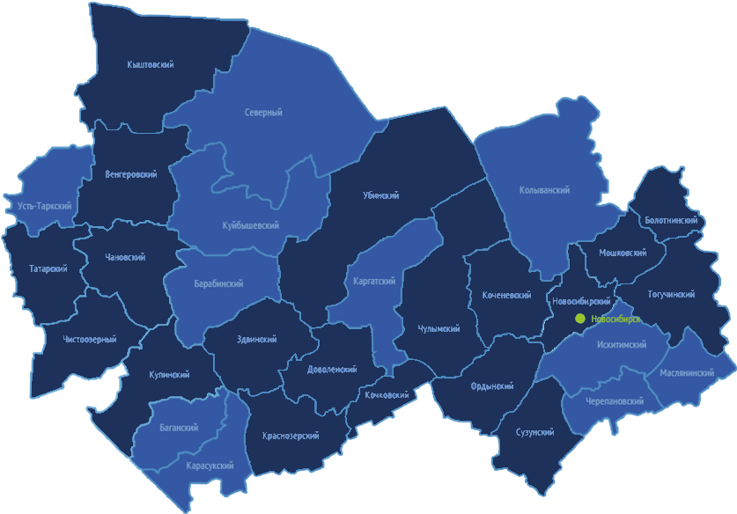
Строительство
Новосибирск – 5
Бердск – 2
Кольцово – 4
Искитим – 9
1
1
1
2
2
1
3
3
1
1
3
2
2
6
2
6
3
1
3
20
1
1
20
2
2
2
18
2
2
4
2
5
3
2
2
2
5
1
1
2
2
2
1
5
1
2
1
1
5
1
1
2
4
4
2015 год
55,7 млрд. руб.
73 объекта
2016 год
75,7 млрд. руб.
81 объект

Slide 12
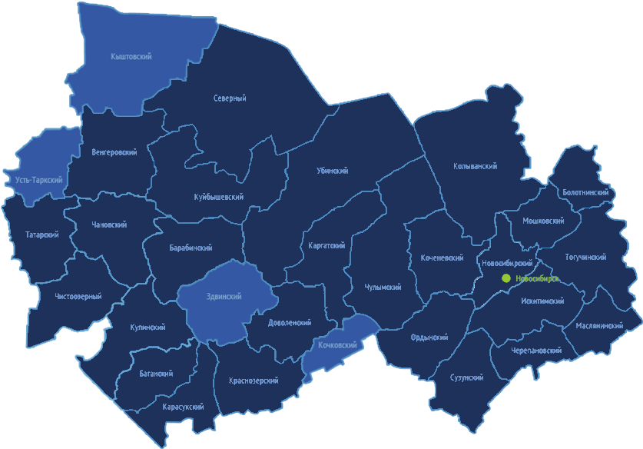
Жилищно-коммунальное-хозяйство
Новосибирск – 90
Бердск – 26
Кольцово – 12
Искитим – 4
3
2
3
2
1
2
2
1
10
3
10
1
7
4
1
10
1
2
4
1
2
8
2
2
2
2
1
2
24
1
7
24
1
1
7
10
1
7
1
2
2
2
2
2
2
2
4
12
15
1
4
1
1
15
1
3
4
3
14
9
2
2
3
1
1
9
1
26
1
1
26
1
26
1
3
3
2015 год
45,2 млрд. руб.
234 объекта
2016 год
46,7 млрд. руб.
261 объект

Slide 13
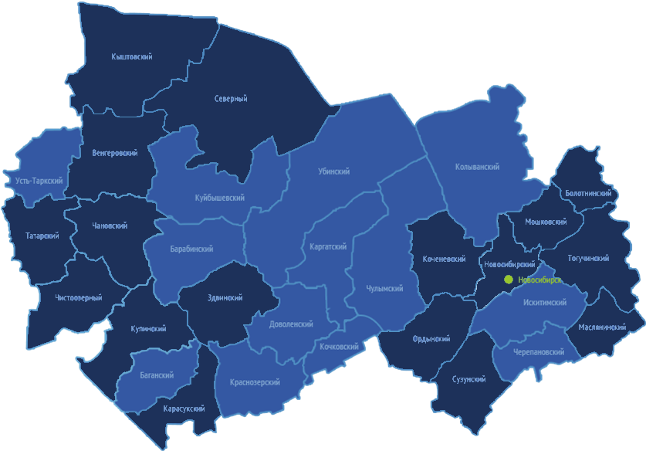
Образование, культура
Новосибирск – 11
Бердск – 14
Кольцово – 4
Искитим – 2
Обь – 1
1
1
1
1
2
1
1
1
6
1
6
2
1
1
1
1
1
6
2
1
1
1
6
6
2
1
6
7
2
3
3
2
1
3
1
4
1
1
3
1
2
4
2
4
4
1
4
3
3
4
1
7
2015 год
15,2 млрд. руб.
92 объекта
2016 год
15,6 млрд. руб.
79 объектов

Slide 14
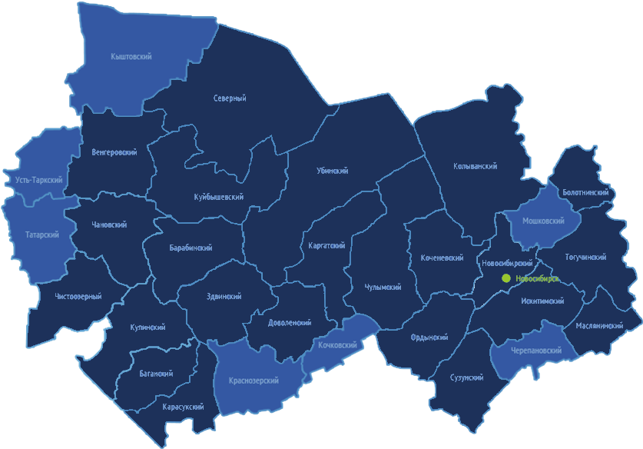
Здравоохранение, спорт
Новосибирск – 14
Бердск – 2
Кольцово – 2
Искитим – 1
Обь – 1
2
2
1
1
3
1
4
6
4
6
5
1
3
5
1
1
2
8
1
3
2
3
2
2
1
10
2
2
2
1
10
1
3
2
1
2
5
1
2
1
1
1
1
1
4
1
2
2
1
4
1
1
1
5
1
1
3
2
10
1
3
10
2
3
4
2
3
4
3
3
1
6
2015 год
26 млрд. руб.
93 объекта
2016 год
21,8 млрд. руб.
89 объектов

Slide 15
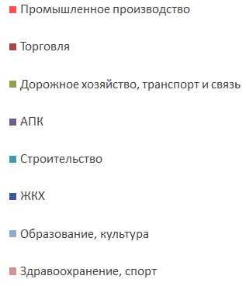
Соотношение количества объектов
инфраструктуры по отраслям

Slide 16
Соотношение объемов финансирования
инфраструктуры по отраслям

Slide 17
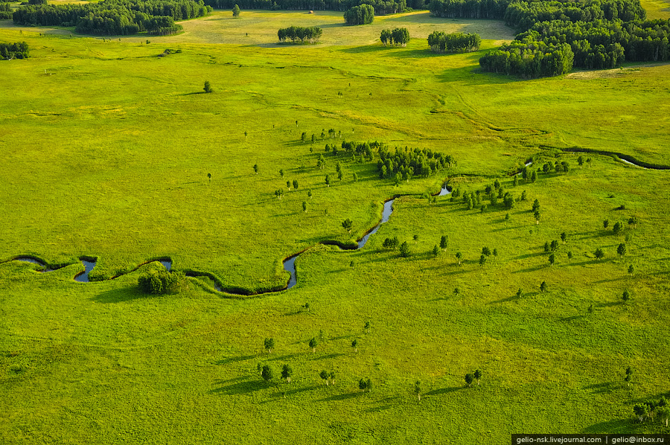
Спасибо за внимание!

